Slide 1
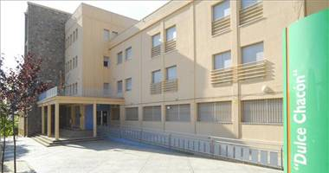
Erasmus Project: Europe through my eyes
OUR SCHOOL

Slide 2
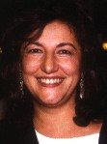
Nuestro cole está en Cáceres y
se llama Dulce Chacón.
Our school is located in Cáceres and
it is called Dulce Chacón.

Slide 3
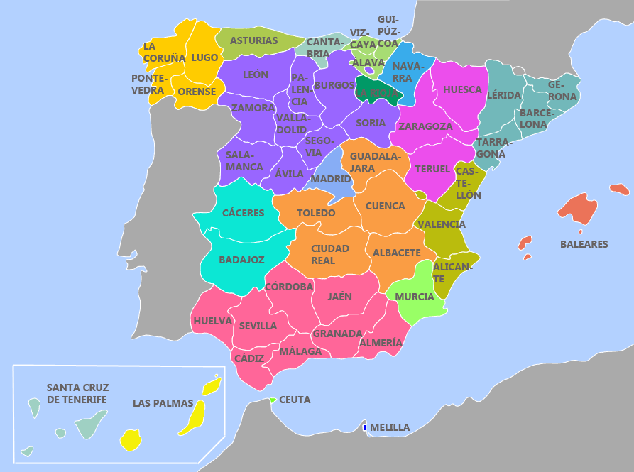
Dulce Chacón era una escritora de Extremadura. Nació en Zafra (Badajoz) en 1954 y falleció en Brunete (Madrid) en 2003.
Dulce Chacón was a writer from Extremadura. She was born in Zafra (Badajoz) in 1954 and she died in Brunete (Madrid) in 2003.

Slide 4
Cuando tenía once años su padre murió y se trasladó a Madrid con su familia.
When she was 11 her father died and she moved to Madrid with her family.
A ella le encantaba la poesía porque su padre solía leer poemas a sus hijos.
She loved poetry because her father used to read poems to his children.
Estaba casada y tenía dos hijas y un hijo.
She was married and she had two daughters and one son.

Slide 5
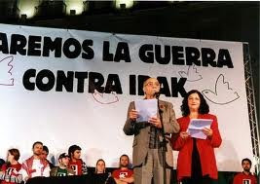
Fue activista (contra la violencia de género, contra la guerra de Irak, reivindicación de la Memoria Histórica). Ella siempre decía: “Ni rencor ni olvido” (referido a la Guerra Civil española).
She was an activist (against violence against women, against Irak war, assertion of Memoria Histórica about the victims in the Spanish Civil War).
Dulce con el escritor portugués José Saramago (Premio Nobel de Literatura).
Dulce with the Portuguese writer José Saramago (Nobel Prize for Literature).

Slide 6
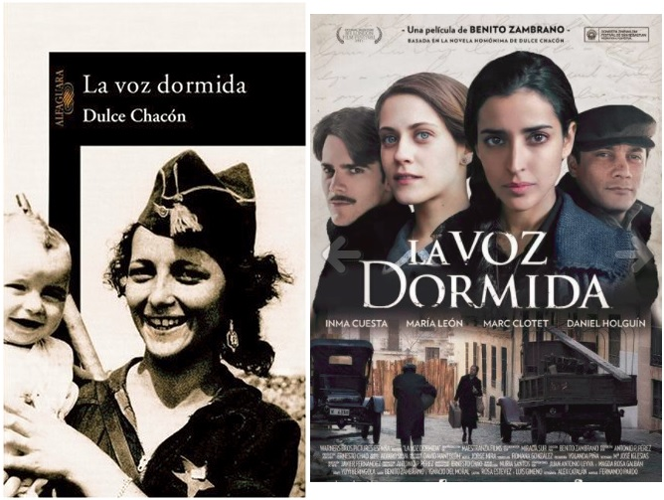
Dulce Chacón escribió poesía (Cuatro gotas, Matar al ángel), novela (Cielos de barro, La voz dormida), teatro, cuento y una biografía.
Dulce Chacón wrote poetry (Cuatro gotas, Matar al ángel), novel (Cielos de barro, La voz dormida), plays, tales and a biography.
La voz dormida es una película del 2001 basada en su novela homónima.
La voz dormida is a film made in 2001 based on her homonymous novel.

Slide 7
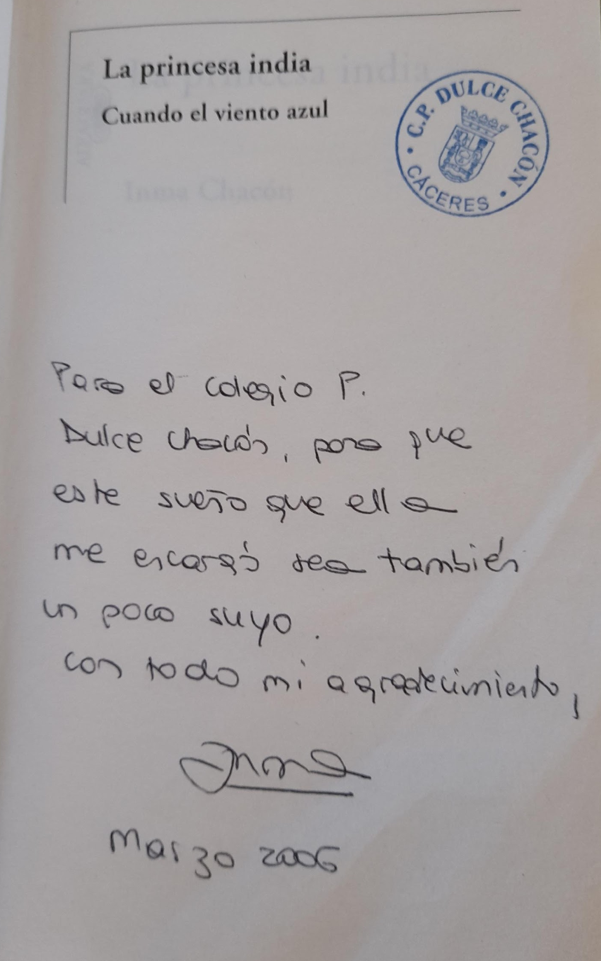
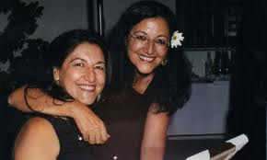
Su hermana gemela, Inma Chacón acabó por ella la novela La princesa Inca.
Her twin sister, Inma Chacón, finished writing Dulce’s novel La princesa Inca.
Inma and Dulce

Slide 8
Sus cenizas están en Zafra y bajo un árbol en el Valle del Jerte.
Her ashes are in Zafra under a tree in Valle del Jerte.
Muchos colegios, institutos, bibliotecas, clubes de lectura, calles, plazas y otros edificios llevan su nombre.
A lot of schools, secondary-schools, libraries, reading clubs, streets, main squares and other buildings are called Dulce Chacón.

Slide 9
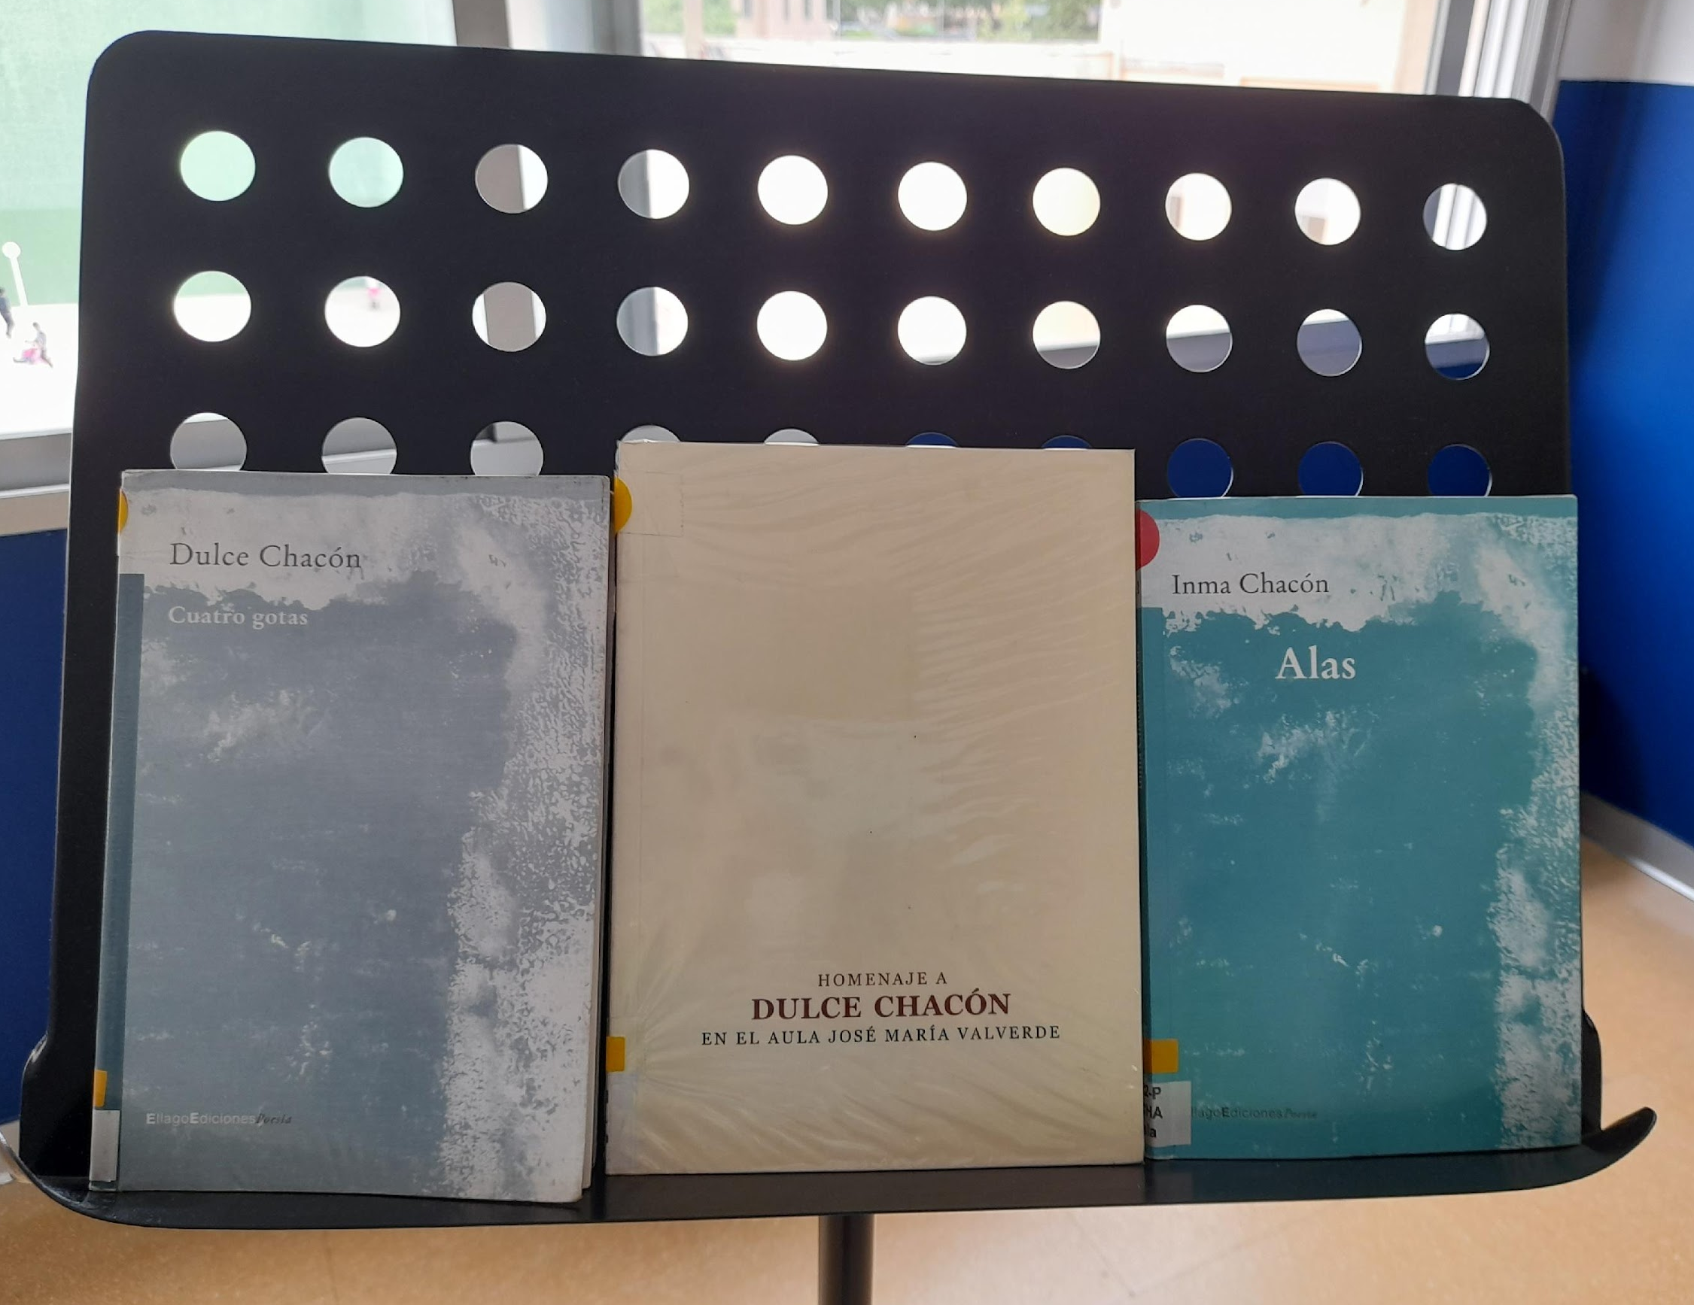
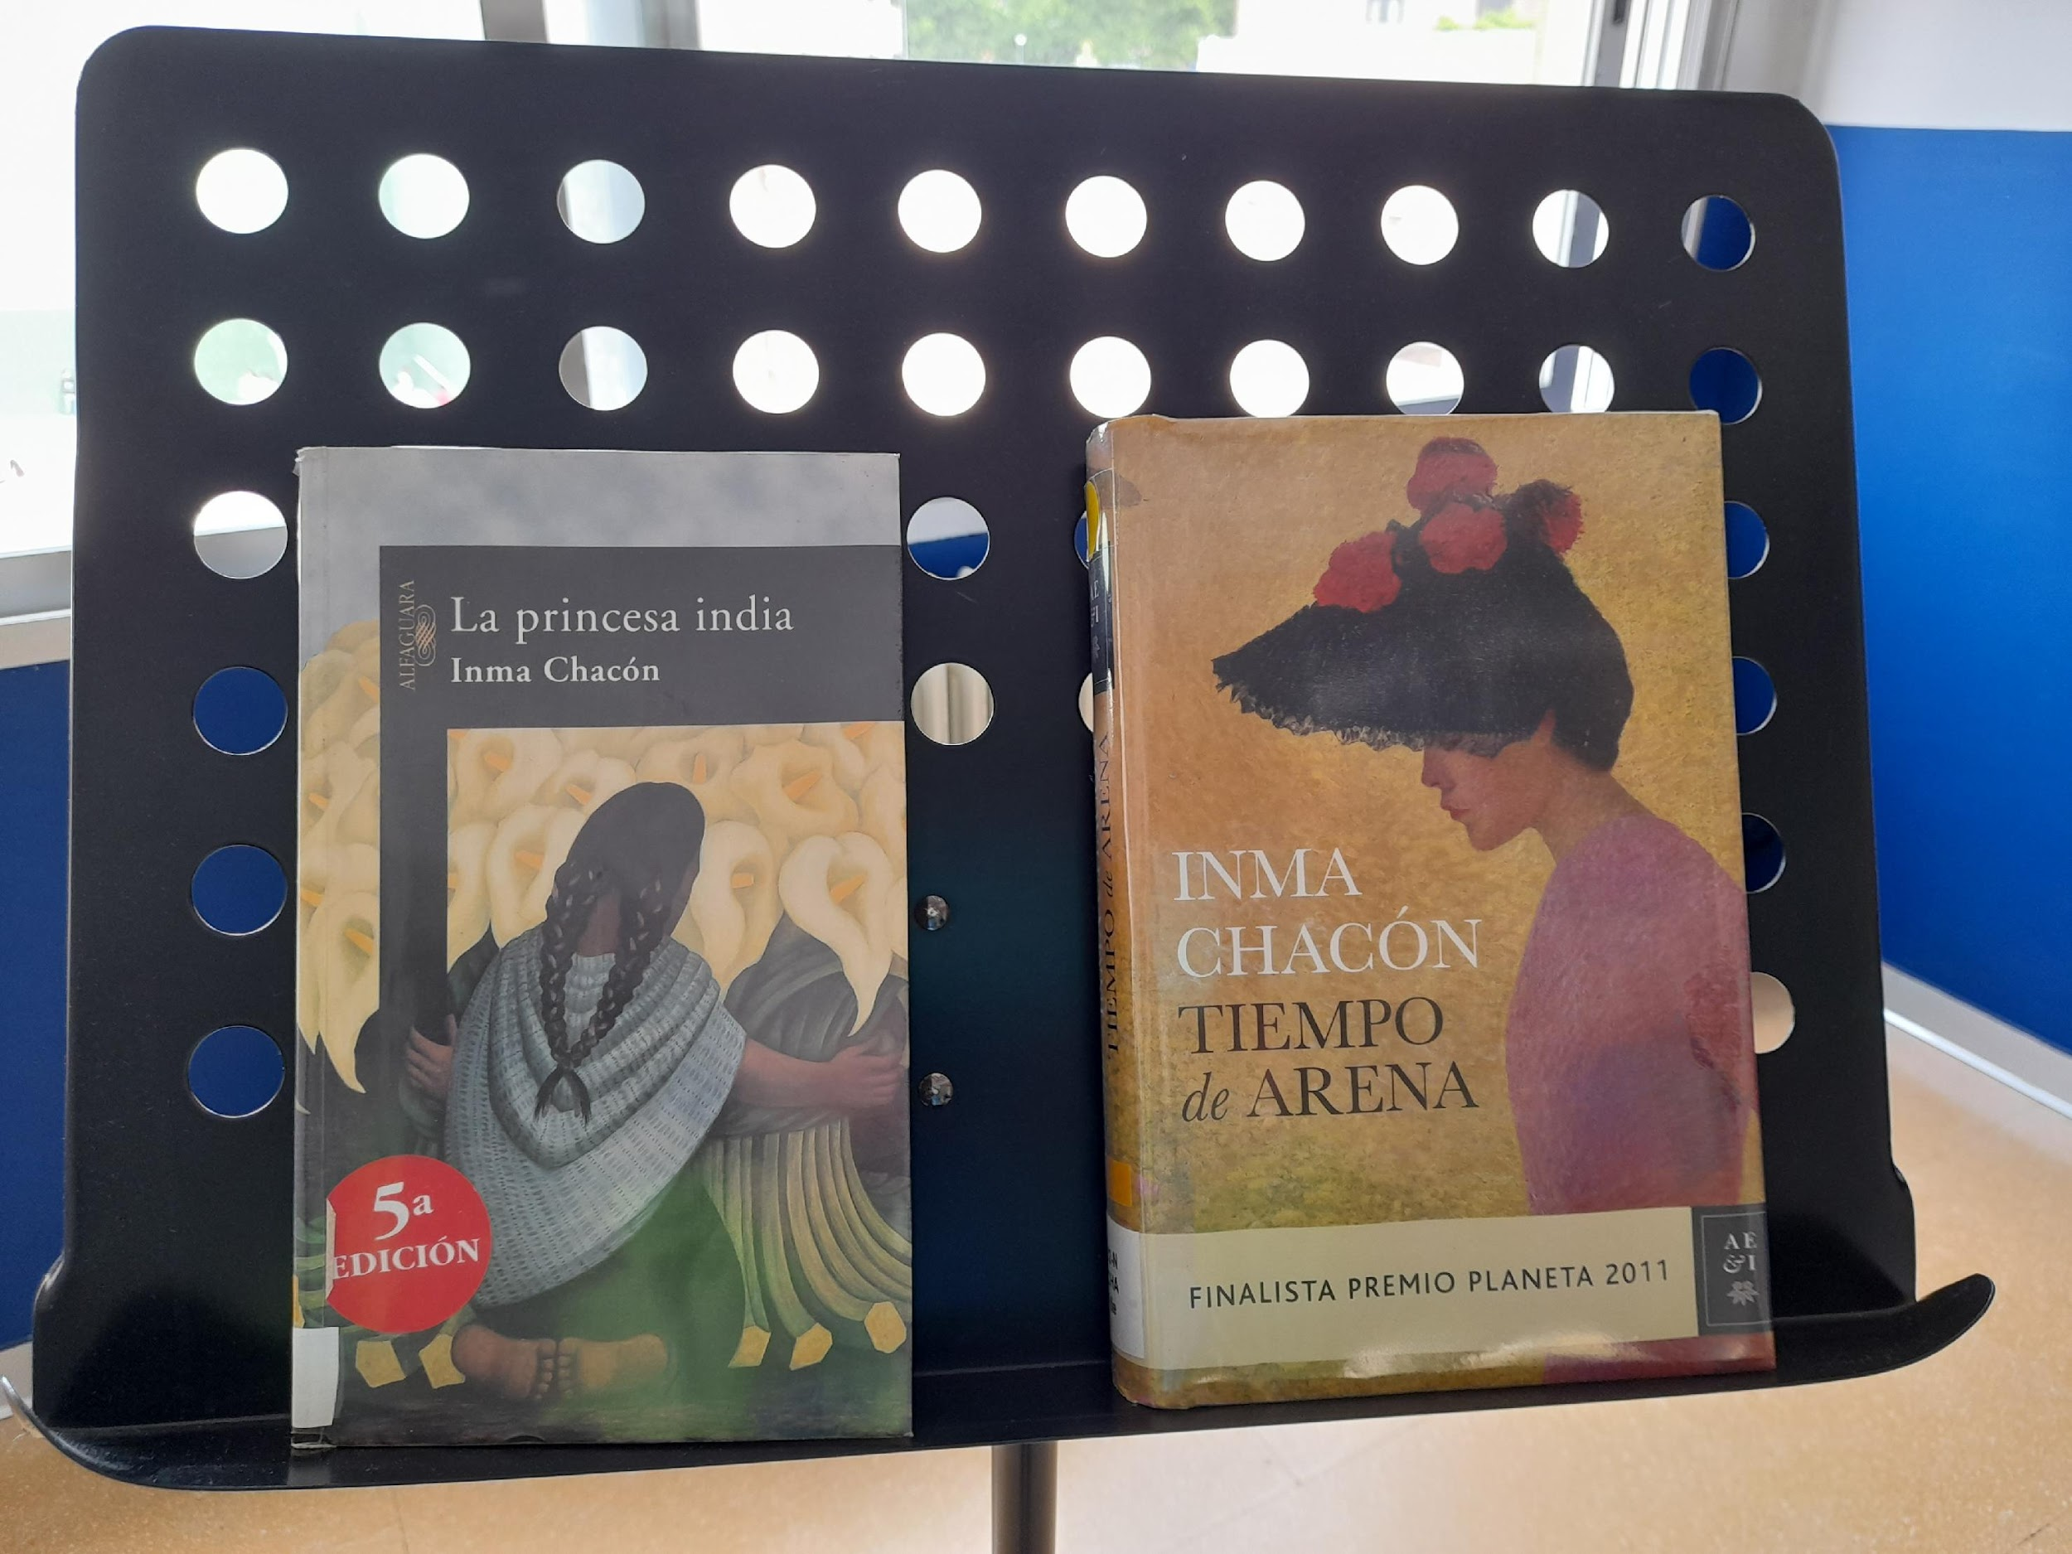
Ganó muchos premios literarios y su seudónimo era Hache porque su padre lo usaba también. She won many literary awards and her pseudonym was Hache because her father used it as well.

Slide 10
La mascota de nuestra biblioteca se llama Hache. The pet of our library is called Hache.

Slide 11
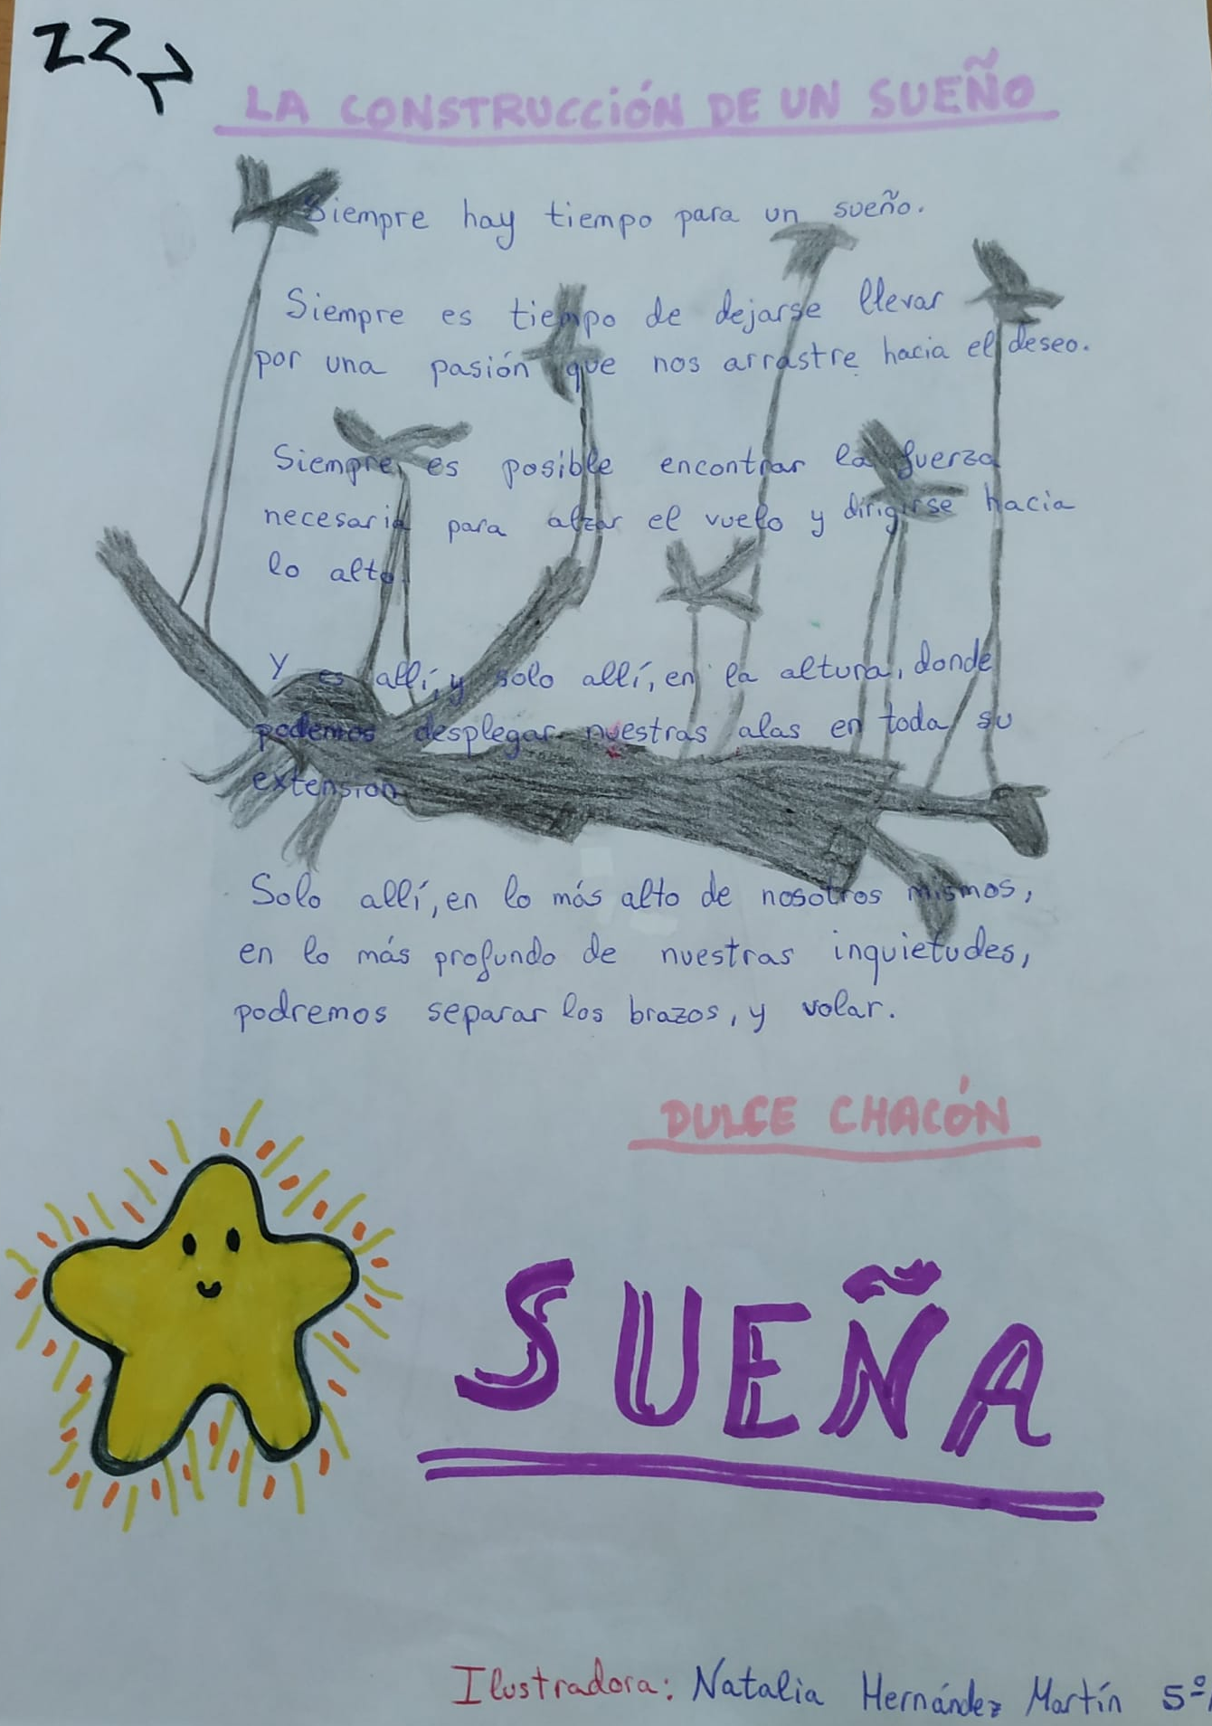
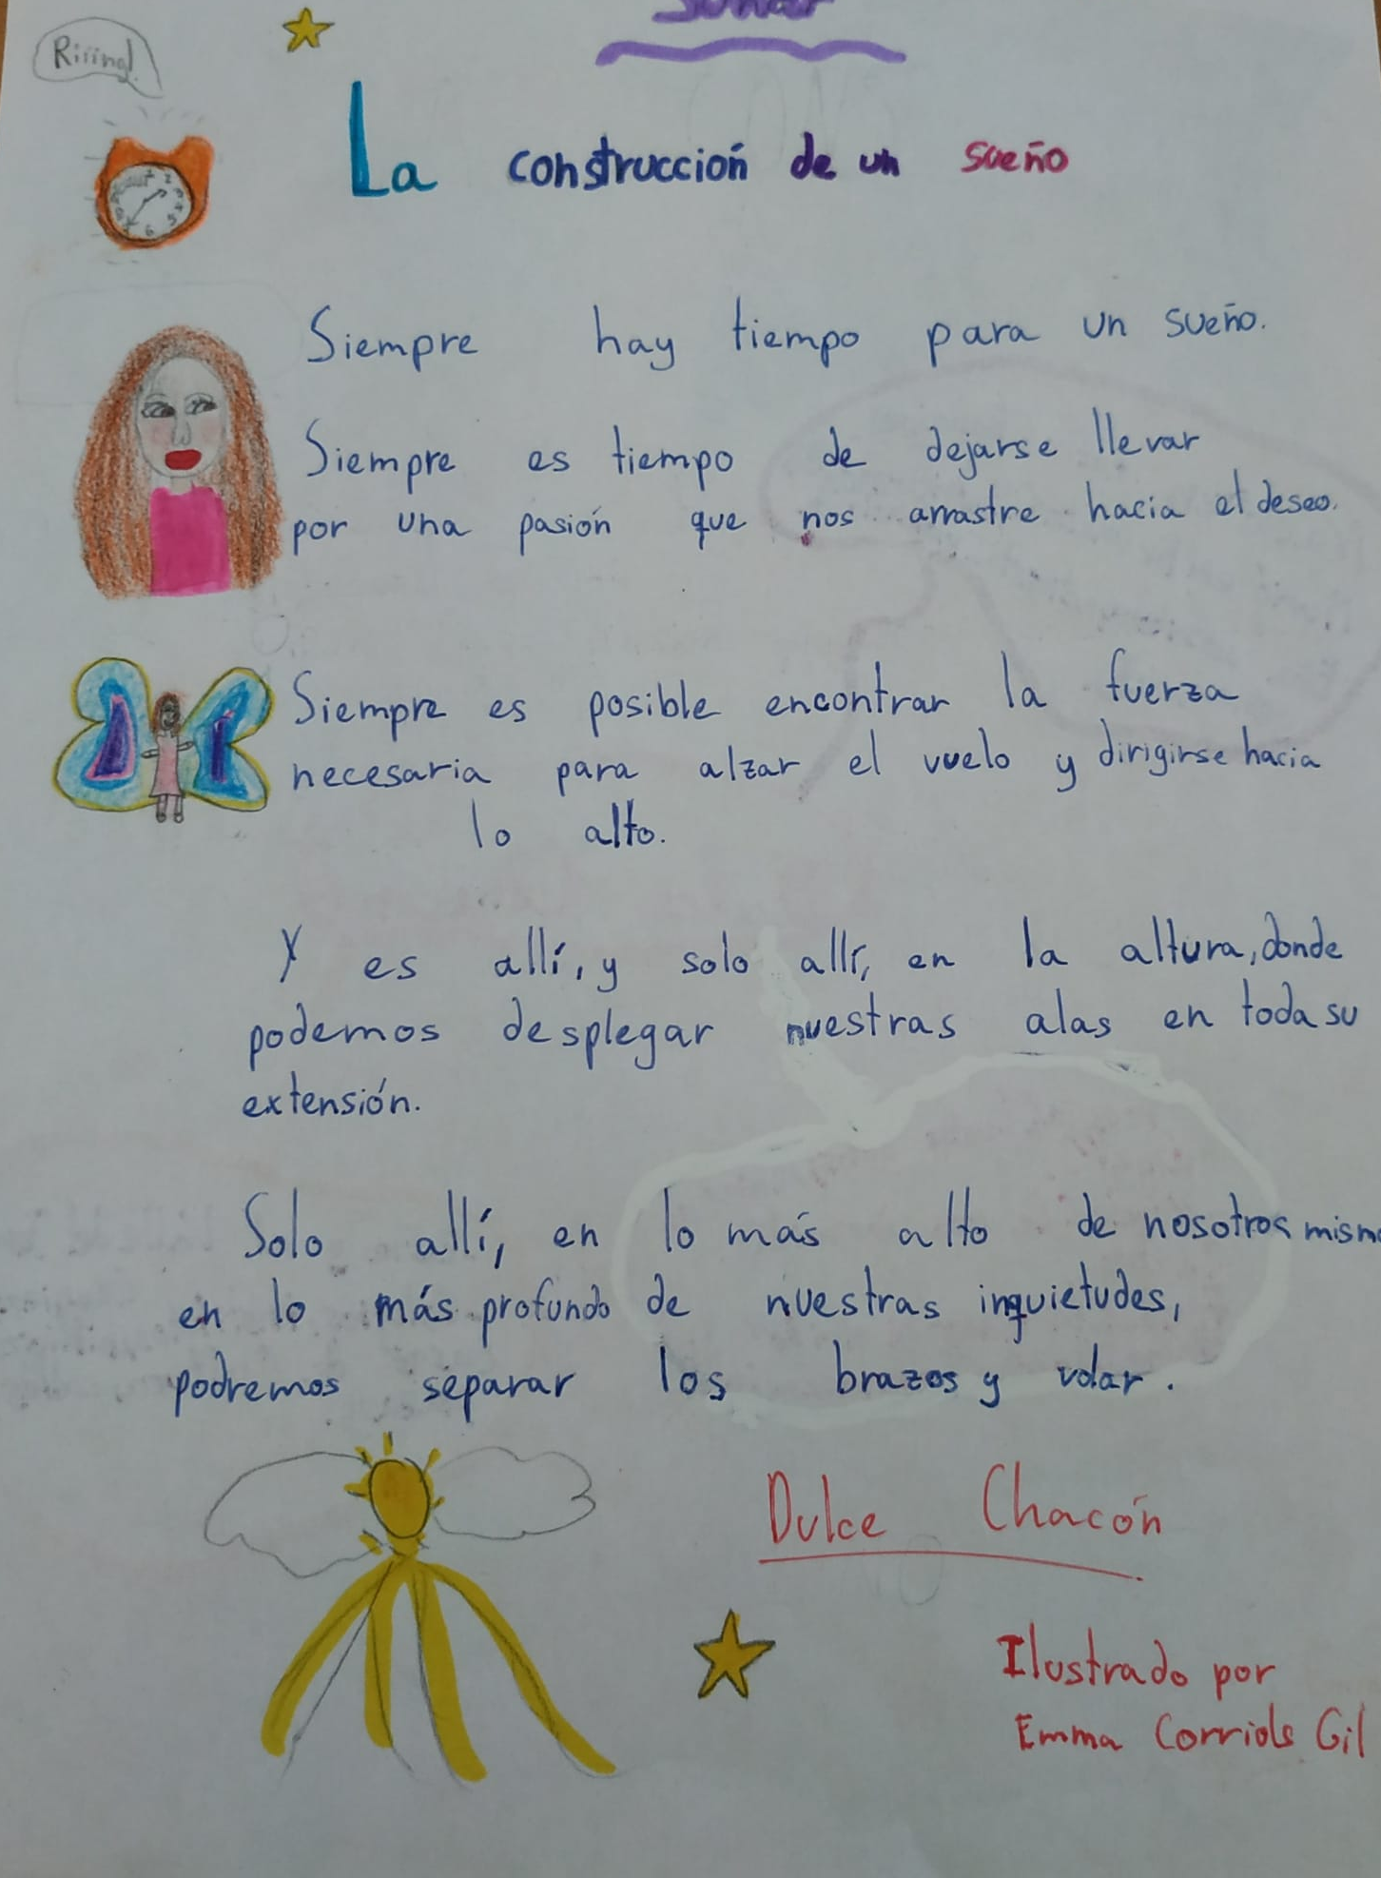
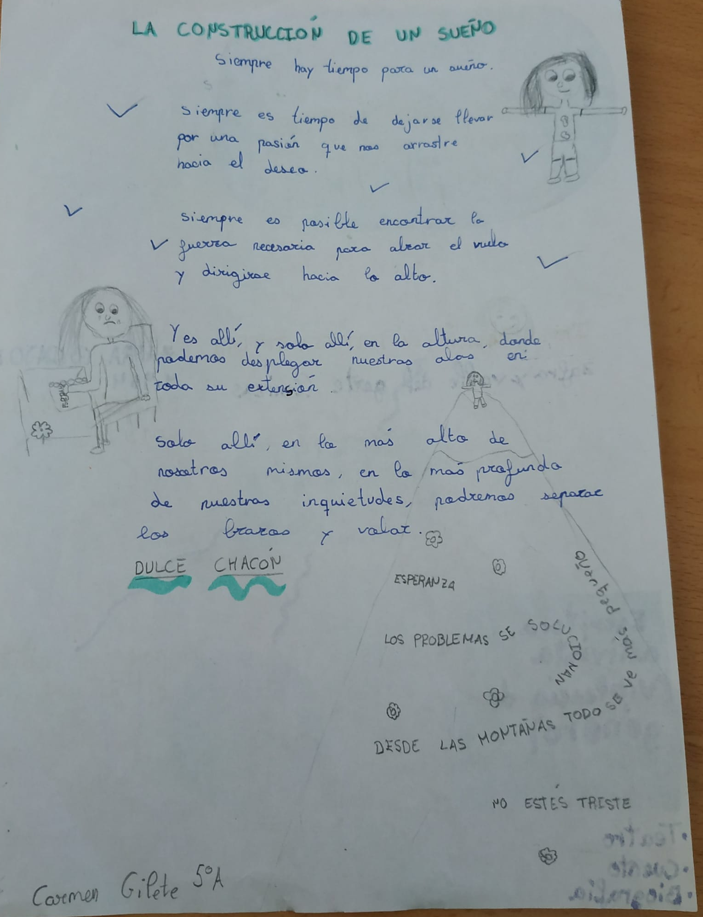
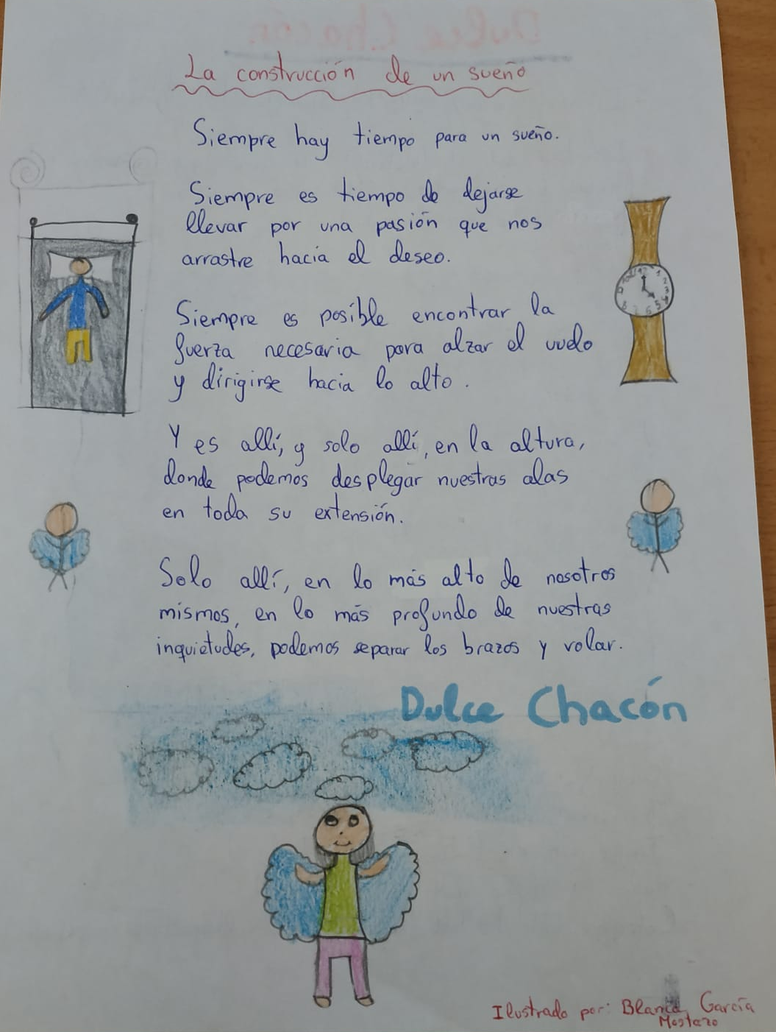
En clase hemos trabajado y aprendido su poema La construcción de un sueño. In class we have worked and learnt the poem La construcción de un sueño.

Slide 12
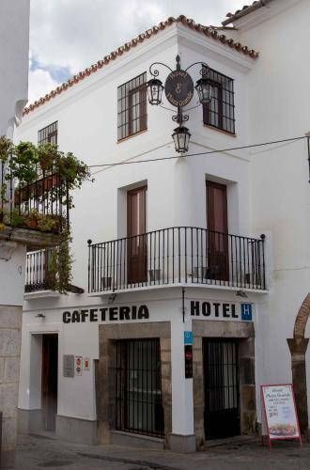
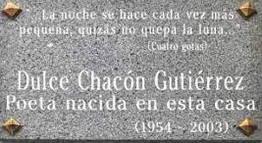
A Zafra se la conoce como Sevilla la chica. En Sevilla, hay una calle llamada Dulce Chacón. Zafra is called Sevilla la chica. In Seville, there is a Street called Dulce Chacón.
La casa donde vivó en Zafra es ahora un hotel. Her family house in Zafra is a hotel now.

Slide 13
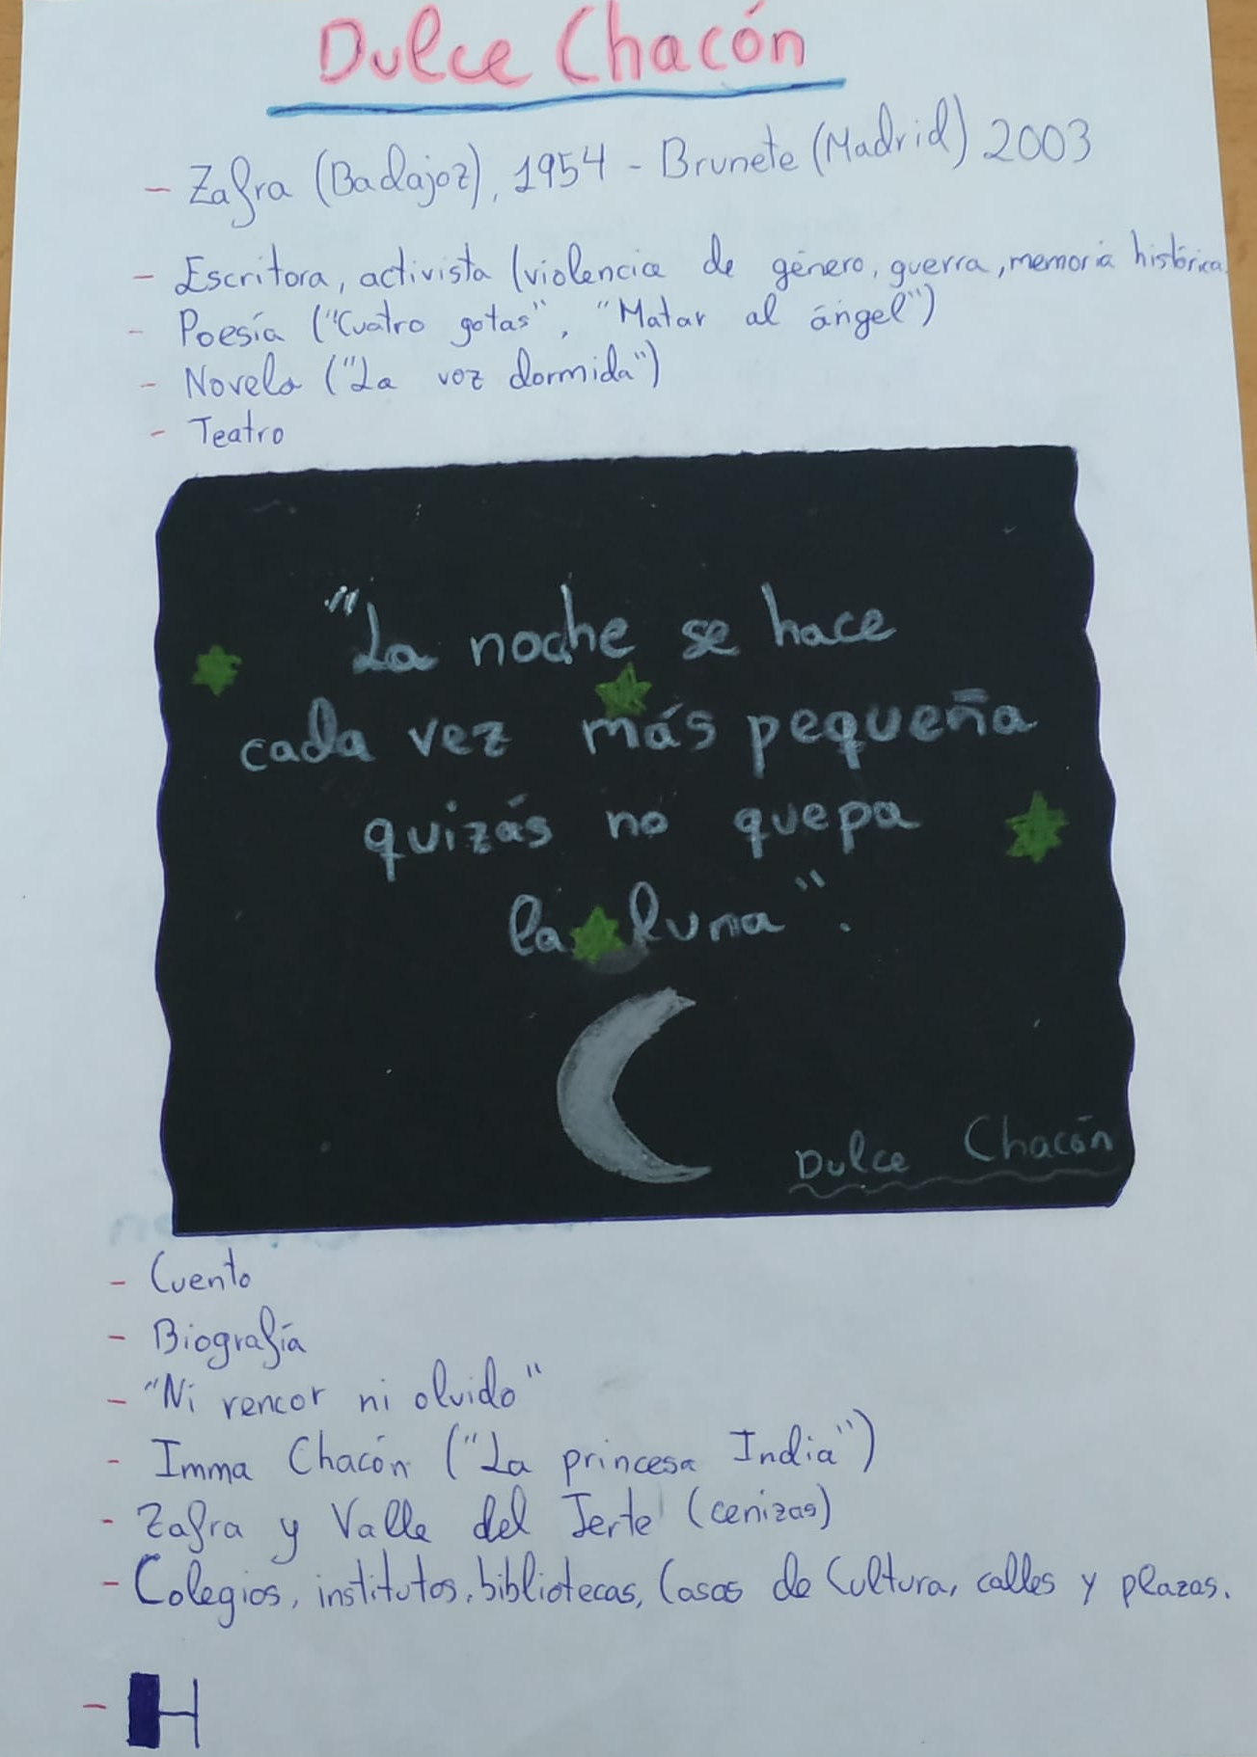
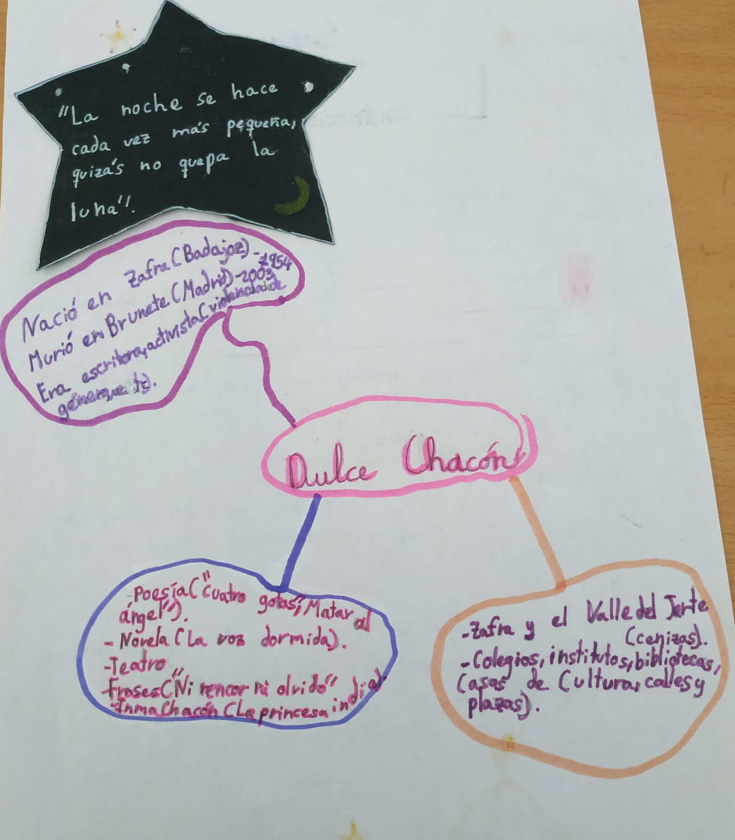
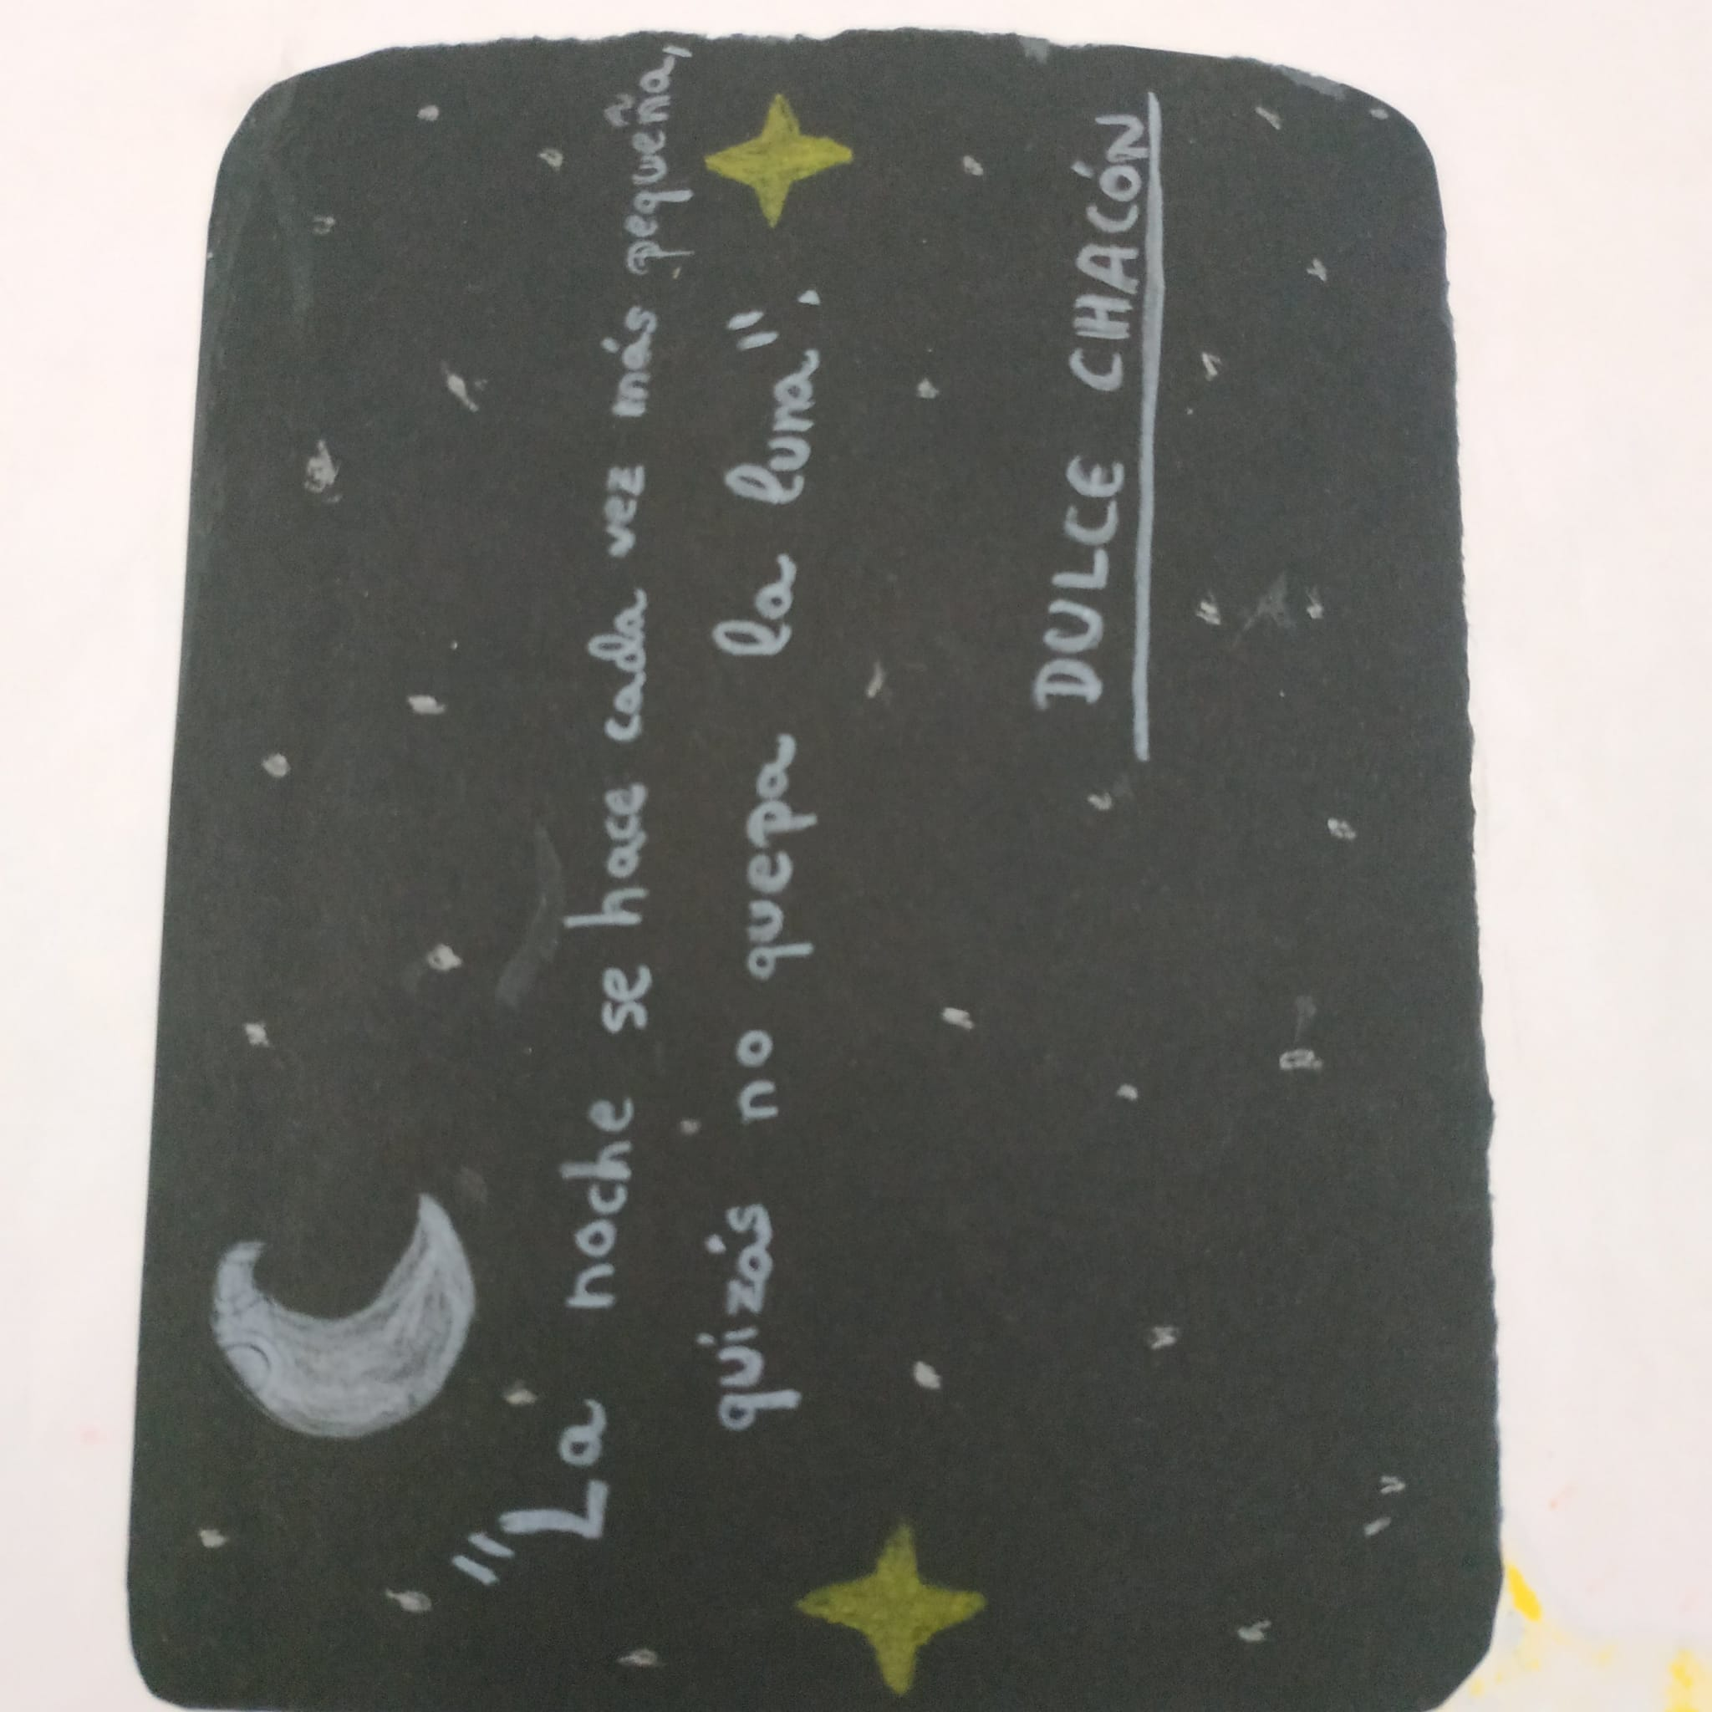

Slide 14
Si quieres saber más sobre Dulce Chacón…
If you want to know more about Dulce Chacón…
https://www.youtube.com/watch?v=W6TXVLuS8v8
https://www.canalextremadura.es/video/el-lince-30-dulce-e-inma-150121

Slide 15
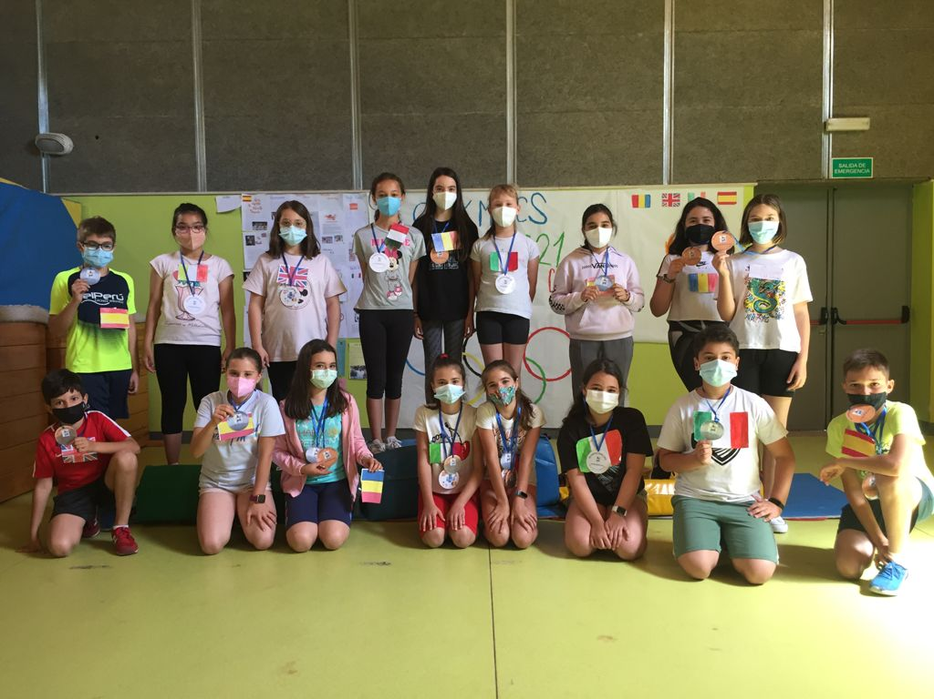
Y esa es la historia del bonito nombre de nuestro Cole.
And that is the story of our School’s
beautiful name.

